Slide 1

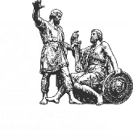







Организация индивидуальной траектории подготовки обучающихся к Гиа по физике
Загайнова Светлана Юрьевна, учитель физики, руководитель МО «Естественно-научного цикла»

Slide 2



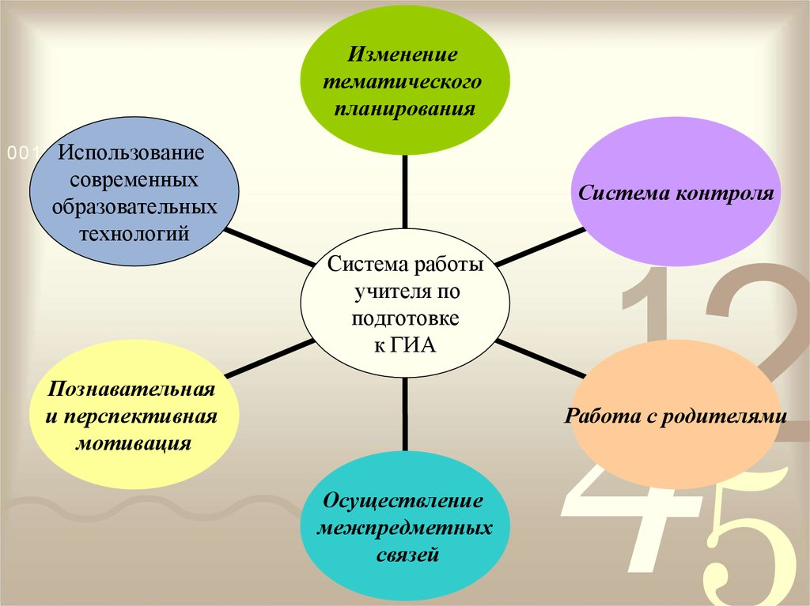
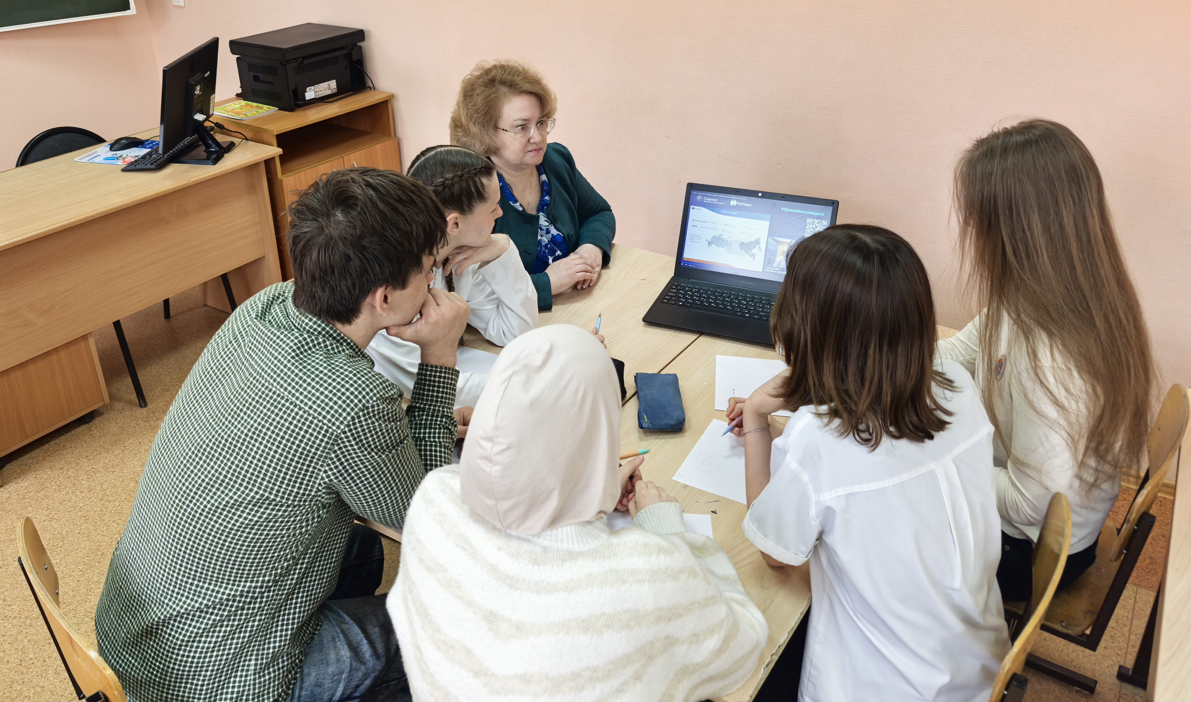

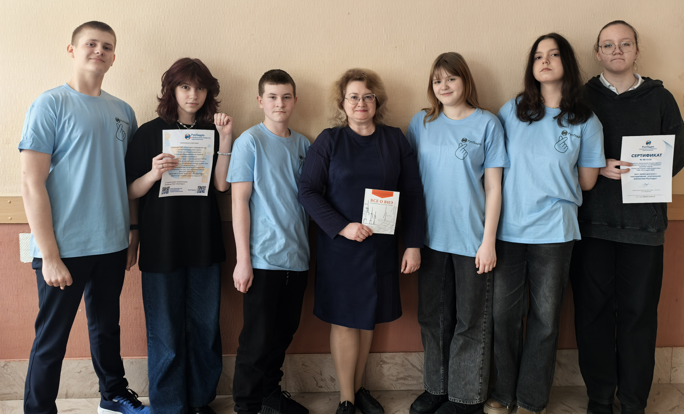
составляющие отличной сдачи ОГЭ и ЕГЭ по физике

Slide 3
Результаты
ЕГЭ по физике 2026
Сдавали досрочно ЕГЭ - 1 обуч.,
Основная волна - 7 обучающихся
Итого: 8 человек.
Из них 2 девочки и 6 мальчиков.
Профиль - 4 обучающихся,
База - 4 обучающихся.
Все сдали ЕГЭ
Средний балл по школе - 59,5

Slide 4
Результаты огэ по физике 2026
Сдавали ОГЭ - 11 обучающихся
Из них 2 девочки и 9 мальчиков.
5 обучающихся сдали на «4»
6 обучающихся сдали на «5»
Средний балл по школе - 30

Slide 5

индивидуальная траектория
Организовать индивидуальную траекторию подготовки к ГИА по физике в 9 и 11 классах — значит сфокусироваться на сильных сторонах ученика и точечно закрыть его пробелы.

Slide 6
Памятка:
структура ОГЭ по физике 2026
Характеристика | Данные | Характеристика | Данные
Всего заданий | 22 | Минимальный порог «3» | 10–19 баллов
Часть 1 (краткий ответ) | Задания 1–16 | Минимальный порог «4» | 20–29 баллов
Часть 2 (развёрнутый ответ) | Задания 17–22 | Минимальный порог«5» | 30–39 баллов
Максимальный балл | 39 | Рекомендуемый балл для профильного класса | 26

Slide 7
Индивидуальный образовательный маршрут
Анкета-диагностика (ее нужно заполнить).
Заполненую анкету можно загрузить в ИИ DeepSeek, добавив свои рекомендации и порядок подачи тем по физике.
Готовый пример маршрута (на основе гипотетического ученика).
https://chat.deepseek.com/share/tobh42d31pv22t6vjt

Slide 8
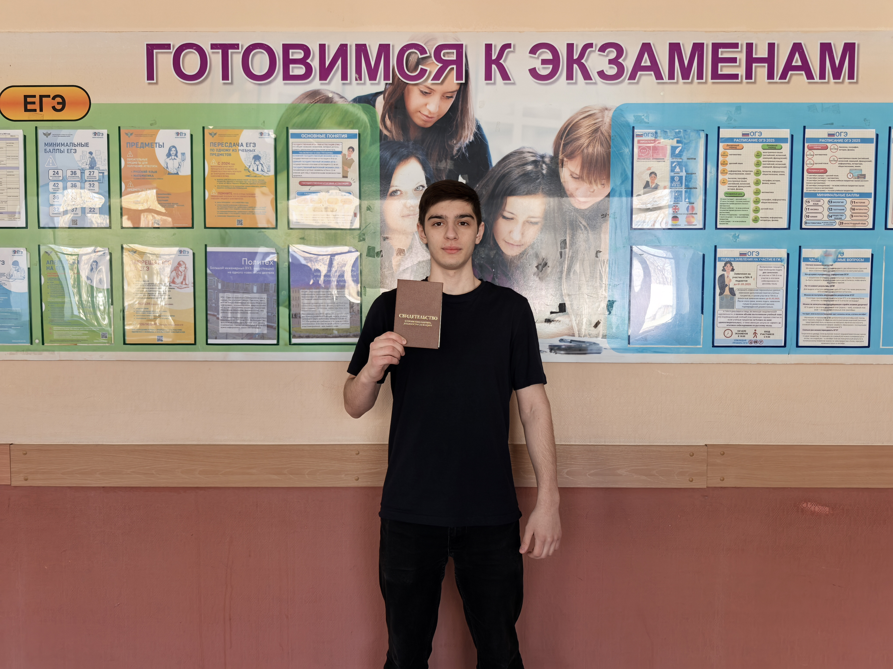
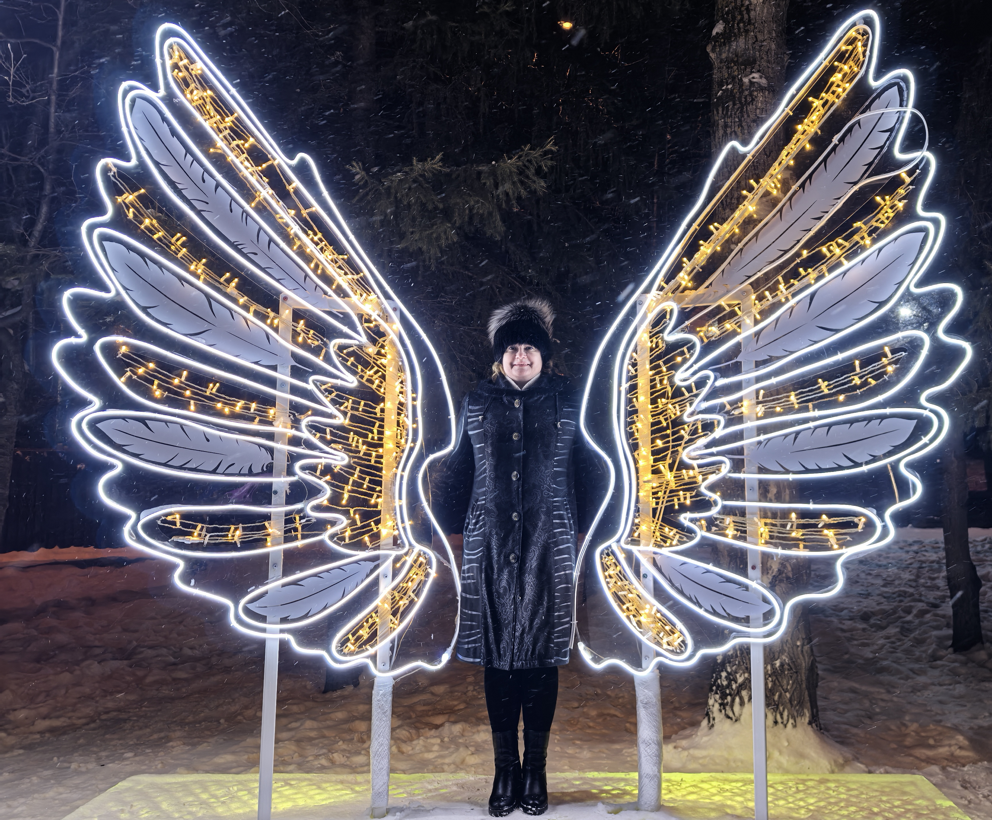
Индивидуальный образовательный маршрут
Ваши ученики готовятся к ГИА, а у Вас за спиной выростают крылья!

Slide 9
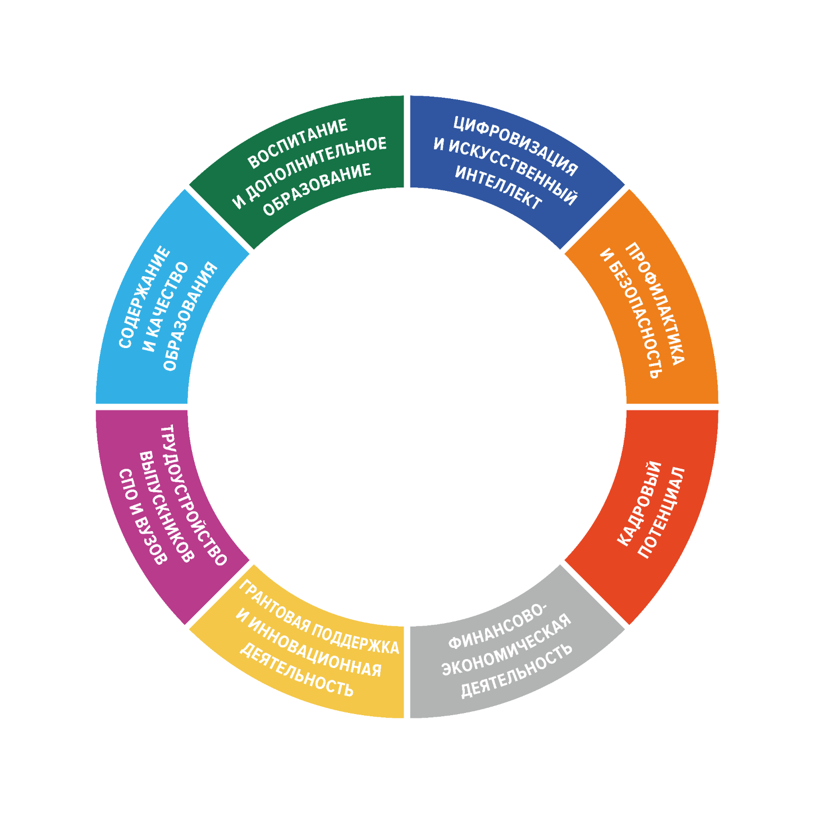



Загайнова
Светлана Юрьевна
учитель физики, руководитель МО «Естественно-научного цикла» МАОУ СОШ №43 г.Томска

